Slide 1

MUHARNI
LEVEL 2

Slide 2
Muharni Time!
(Repeat 5 times – either on the slides, or on a physical chart.
If you are using a physical chart, then click HERE to skip to slide 7 after completing the 5th repetition.)
(Repeat 5 times)

Slide 3
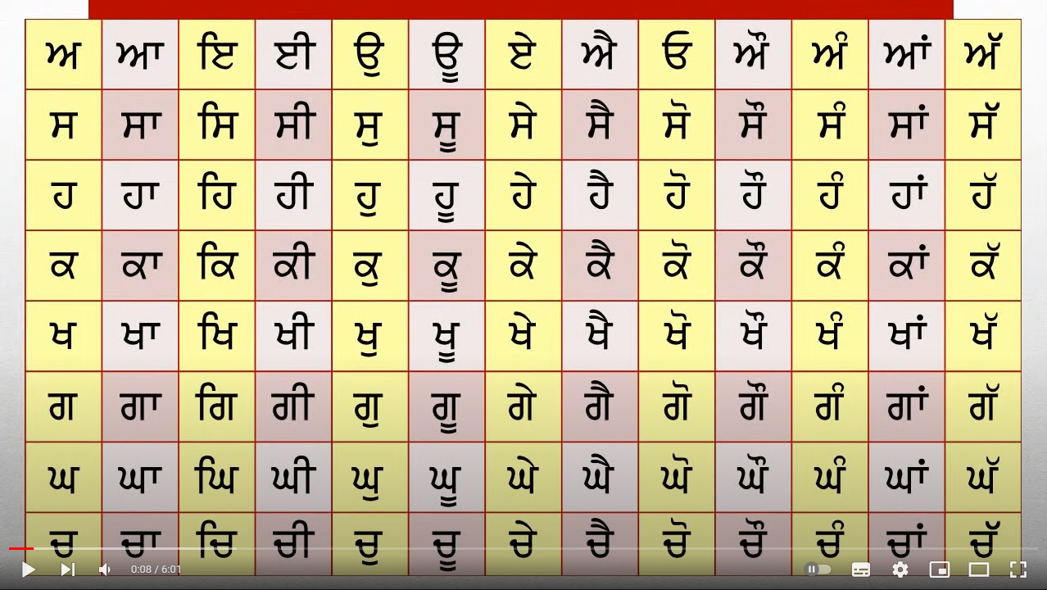
Aμ
AW
ie
E
A
Aw
ey
AO
eI
AY
au
aU
sU
sμ
s
su
so
is
sI
sY
sw
sy
sO
sW
hμ
hO
hU
hW
h
hu
ho
ih
hI
hY
hw
hy
kμ
kO
kU
kW
k
ku
ko
ik
kI
kY
kw
ky
Kμ
KO
KU
KW
K
Ku
Ko
iK
KI
KY
Kw
Ky
gμ
gO
gU
gW
g
gu
go
ig
gI
gY
gw
gy
Gμ
GO
GU
GW
G
Gu
Go
iG
GI
GY
Gw
Gy
cμ
cO
cU
cW
c
cu
co
ic
cI
cY
cw
cy

Slide 4
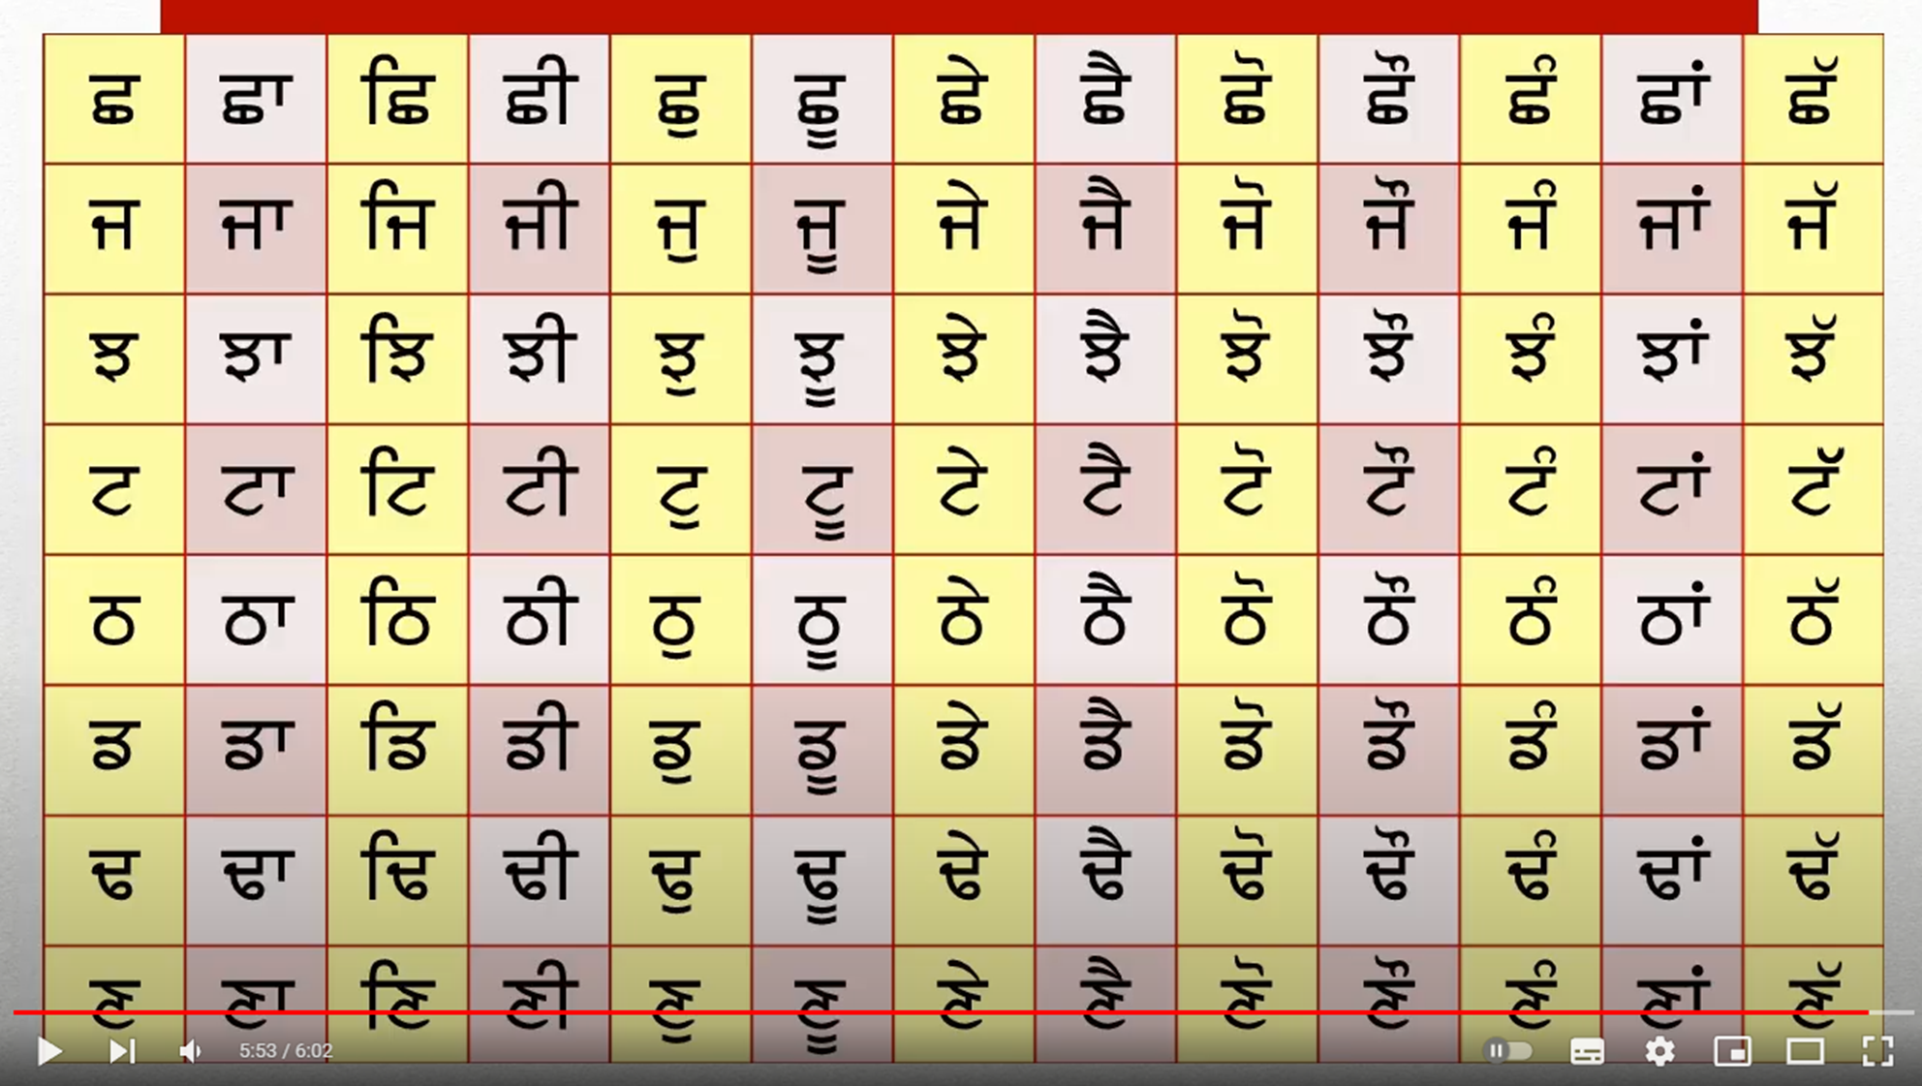
Cμ
CO
CU
CW
C
Cu
Co
iC
CI
CY
Cw
Cy
jμ
jO
jU
jW
j
ju
jo
ij
jI
jY
jw
jy
Jμ
JO
JU
JW
J
Ju
Jo
iJ
JI
JY
Jw
Jy
tμ
tO
tU
tW
t
tu
to
it
tI
tY
tw
ty
Tμ
TO
TU
TW
T
Tu
To
iT
TI
TY
Tw
Ty
fμ
fO
fU
fW
f
fu
fo
if
fI
fY
fw
fy
Fμ
FO
FU
FW
F
Fu
Fo
iF
FI
FY
Fw
Fy
xμ
xO
xU
xW
x
xu
xo
ix
xI
xY
xw
xy

Slide 5
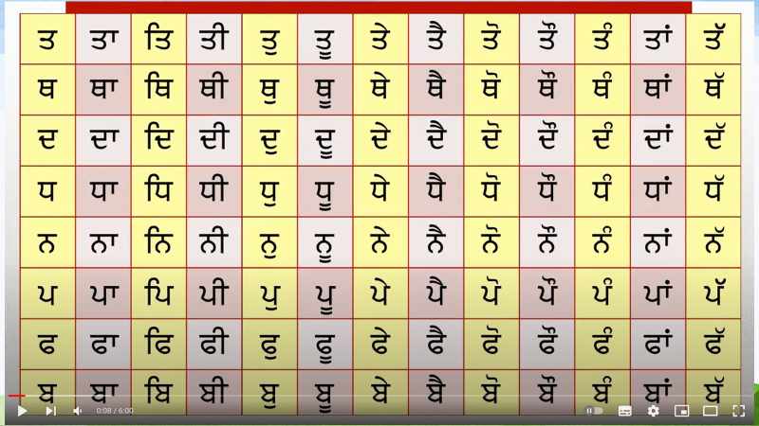
qU
qμ
q
qo
qu
qO
iq
qI
qY
qW
qw
qy
Qμ
QO
QU
QW
Q
Qu
Qo
iQ
QI
QY
Qw
Qy
dμ
dO
dU
dW
d
du
do
id
dI
dY
dw
dy
Dμ
DO
DU
DW
D
Du
Do
iD
DI
DY
Dw
Dy
nμ
nO
nU
nW
n
nu
no
in
nI
nY
nw
ny
pμ
pO
pU
pW
p
pu
po
ip
pI
pY
pw
py
Pμ
PO
PU
PW
P
Pu
Po
iP
PI
PY
Pw
Py
bμ
bO
bU
bW
b
bu
bo
ib
bI
bY
bw
by

Slide 6
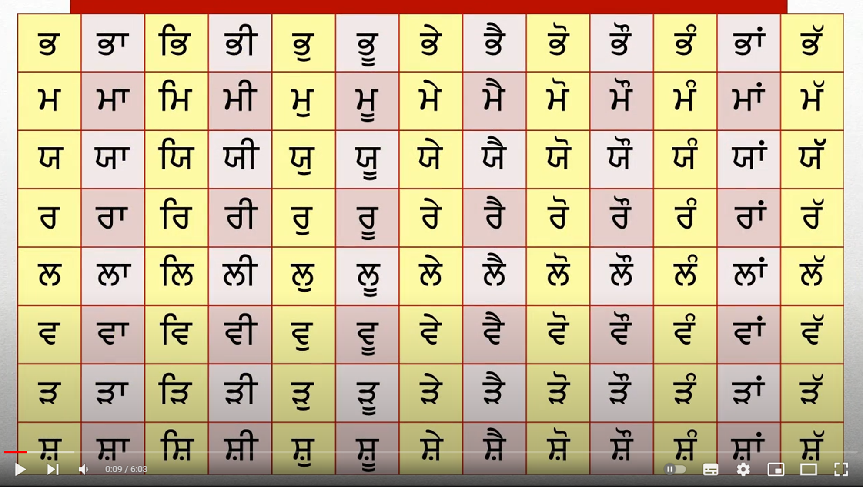
Bμ
BO
BU
BW
B
Bu
Bo
iB
BI
BY
Bw
By
mμ
mO
mU
mW
m
mu
mo
im
mI
mY
mw
my
Xμ
XO
XU
XW
X
Xu
Xo
iX
XI
XY
Xw
Xy
rμ
rO
rU
rW
r
ru
ro
ir
rI
rY
rw
ry
lμ
lO
lU
lW
l
lu
lo
il
lI
lY
lw
ly
vμ
vO
vU
vW
v
vu
vo
iv
vI
vY
vw
vy
Vμ
VU
VW
V
Vo
Vu
VO
iV
VI
VY
Vw
Vy

Slide 7
Click to go back and repeat:
2
3
4
5
Done 5 repetitions? Move on

Slide 8
